Slide 1

Μαθαίνω Ελληνικά
3.Β1.Προαπαιτούμενες γνώσεις _ Τι θα κάνεις αυτό το Σαββατοκύριακο;
Δρ Ελένη Χαραλάμπους
https://www.e-charalambous.com
elenecharalampous72@gmail.com

Slide 2



Ημερομηνία
Θα μείνω στο σπίτι.
Θα βγω έξω.
Θα κοιμηθώ αργά.
Θα παίξω ποδόσφαιρο.

Slide 3
Σήμερα είναι ______, __ Σεπτεμβρίου 2026 (__/09/2026).Τώρα είμαστε στο φθινόπωρο.

Slide 4


Κατανόηση προφορικού λόγου
Ακούστε!

Slide 5

Κατανόηση προφορικού λόγου
Α
Θα πάω διακοπές σε ένα όμορφο ελληνικό______.
Β
Θα κλείσω τα __________τον επόμενο μήνα.
Γ
Θα βρω ένα μικρό _______________.
Δ
Θα νοικιάσω ένα ____________.
Ε
Θα δοκιμάσω παραδοσιακά __________.
ΣΤ
Θα βγάλω πολλές _______________.
Ζ
Θα αγοράσω _________για τους φίλους μου.

Slide 6
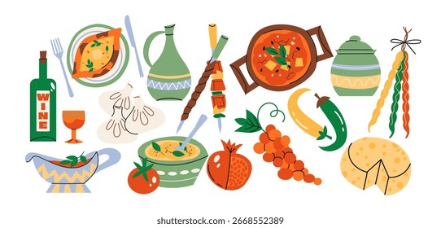






Κατανόηση προφορικού λόγου
Ε
Α
Θα πάω διακοπές σε ένα όμορφο ελληνικό νησί.
Α
Β
Θα κλείσω τα εισιτήρια τον επόμενο μήνα.
Γ
ΣΤ
Θα βρω ένα μικρό ξενοδοχείο.
Β
Δ
Θα νοικιάσω ένα αυτοκίνητο.
Γ
Ε
Θα δοκιμάσω παραδοσιακά φαγητά.
ΣΤ
Ζ
Θα βγάλω πολλές φωτογραφίες.
Δ
Ζ
Θα αγοράσω δώρα για τους φίλους μου.

Slide 7
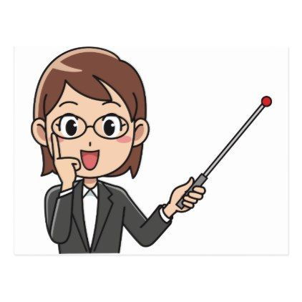


Κατανόηση γραπτού λόγου
Παγκόσμια Ημέρα Πιτζάμας
Κάθε χρόνο στις 2 Δεκεμβρίου, μαθητές και δάσκαλοι πηγαίνουν στο σχολείο με τις πιτζάμες τους για να περάσουν μια μέρα γεμάτη χαρά και άνεση.
Διαβάστε!

Slide 8

Παραγωγή προφορικού λόγου
Μαθητής Α: Ρώτησε τον φίλο σου τι θα κάνει το Σαββατοκύριακο και πρότεινέ του να πάτε κάπου μαζί (π.χ. κινηματογράφο, καφετέρια, πάρκο).
Μαθήτρια Α: Ρώτησε τη φίλη σου τι θα κάνει το Σαββατοκύριακο και πρότεινέ της να πάτε κάπου μαζί (π.χ. κινηματογράφο, καφετέρια, πάρκο).
Ο μαθητής Α παίρνει τηλέφωνο τον μαθητή Β.
Η μαθήτρια Α παίρνει τηλέφωνο τη μαθήτρια Β.
Μαθητής Β: Απάντησε στον φίλο σου και κανονίστε μια μέρα και ώρα.
Μαθήτρια Β: Απάντησε στη φίλη σου και κανονίστε μια μέρα και ώρα.
Το Σάββατο το απόγευμα είσαι απασχολημένος;
Το Σάββατο το απόγευμα είσαι απασχολημένη;
Το Σάββατο το απόγευμα είσαι ελεύθερος;
Το Σάββατο το απόγευμα είσαι ελεύθερη;

Slide 9

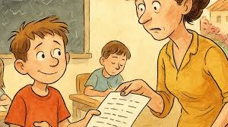
Παραγωγή γραπτού λόγου
Ποια είναι τα σχέδιά σας για το Σαββατοκύριακο;

Slide 10

Αυτοαξιολόγηση στο σπίτι

Slide 11
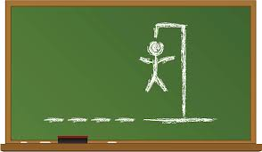
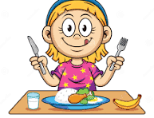
τρώω
Αύριο θα _______ ________________.

Slide 12

πηγαίνω
Αύριο θα _______ ________________.

Slide 13
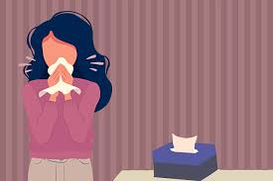
μένω
Αύριο θα _______ ________________.

Slide 14

πίνω
Αύριο θα _______ ________________.

Slide 15
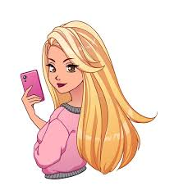
παίρνω
Αύριο θα _______ ________________.

Slide 16

δίνω
Αύριο θα _______ ________________.

Slide 17

φορώ
Αύριο θα _______ ________________.

Slide 18

βγαίνω
Αύριο θα _______ ________________.

Slide 19

βλέπω
Αύριο θα _______ ________________.

Slide 20

ακούω
Αύριο θα _______ ________________.

Slide 21
τρώω
Αύριο θα φάω ________________.

Slide 22
πηγαίνω
Αύριο θα πάω ________________.

Slide 23
μένω
Αύριο θα μείνω ________________.

Slide 24
πίνω
Αύριο θα πιω ________________.

Slide 25
παίρνω
Αύριο θα πάρω ________________.

Slide 26
δίνω
Αύριο θα δώσω ________________.

Slide 27
φορώ
Αύριο θα φορέσω ________________.

Slide 28
βγαίνω
Αύριο θα βγω ________________.

Slide 29
βλέπω
Αύριο θα δω ________________.

Slide 30
ακούω
Αύριο θα ακούσω ________________.

Slide 31
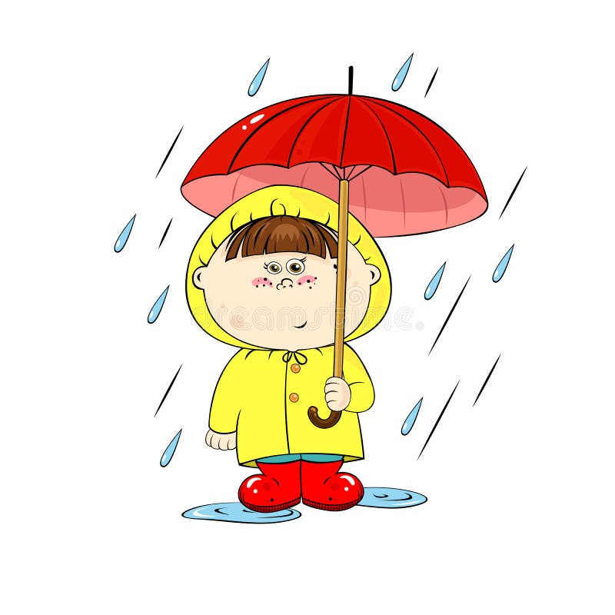
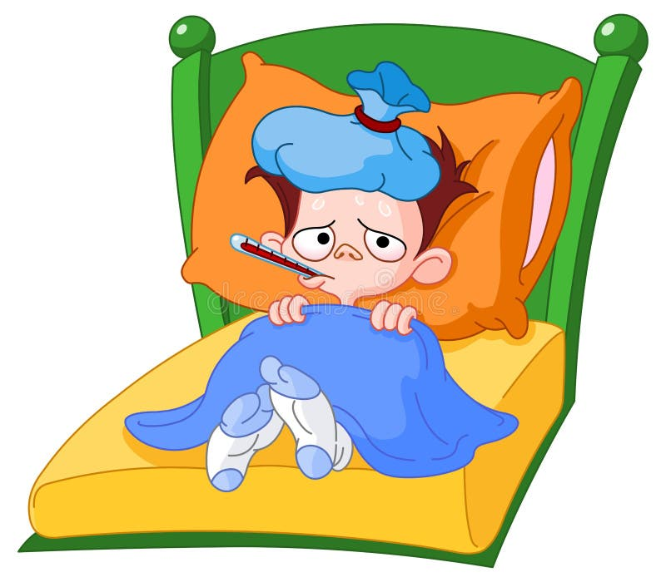
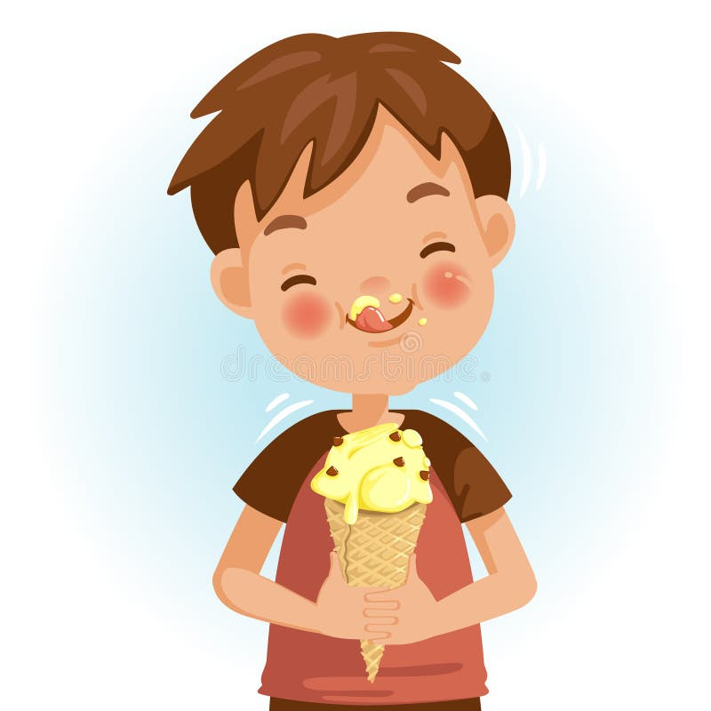
«Όπως έστρωσες, θα κοιμηθείς»
Παροιμία : Έξυπνα λόγια που έλεγαν οι άνθρωποι πριν από πολλά χρόνια για να μας μάθουν κάτι χρήσιμο.
1
2
Τι έκανε το παιδί και τι έπαθε;
Ποιος φταίει που το παιδί αρρώστησε; Το παγωτό ή η επιλογή του;

Slide 32

Διάλειμμα
Διάλειμμα
Διάλειμμα
Διάλειμμα
Διάλειμμα

Slide 33

www.e-charalambous.com

